Slide 1
Серверы
Сетевые службы, виды и назначение серверов
irina_zare4neva@mail.ru
Notes:
При составлении презентации использовалось учебное пособие «Основы компьютерных сетей» – М.: БИНОМ. Лаборатория знаний, 2007

Slide 2
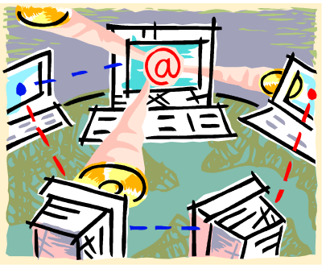
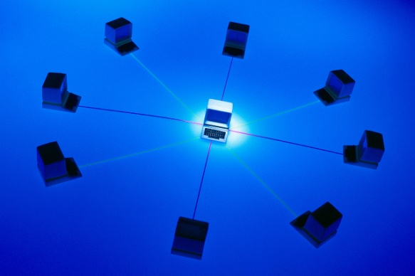
Сетевые операционные системы
Клиентские. Основная функция — предоставить пользователю удобный интерфейс для работы с сетевыми приложениями и службами, обеспечив при этом максимальную защиту компьютера и безопасность при доступе к данным и ресурсам.
Серверные. Серверы предоставляют свои данные и ресурсы для совместного использования, а также обслуживая различные клиентские запросы.
Под сервером в разных случаях может пониматься как собственно компьютер, так и установленное на нем специализированное программное обеспечение, либо весь этот программно-аппаратный комплекс в целом.
irina_zare4neva@mail.ru

Slide 3
Сетевые операционные системы
Даже в клиентской ОС по умолчанию предусмотрена серверная служба доступа к файлам и принтерам (протокол TCP/IP и другие). Эта служба позволяет в домашних или небольших офисных сетях обходиться без использования серверов (такие сети называются одноранговыми, или рабочими группами). Количество компьютеров в них обычно не превышает 10.
В крупных сетях без серверов уже не обойтись. Многие серверы приходится делать специализированными — предназначенными для поддержки конкретных служб или приложений. Другие, не очень сложные сервисы, наоборот, можно объединять (консолидировать) в рамках одного мощного аппаратного сервера.
irina_zare4neva@mail.ru

Slide 4
ОСНОВНЫЕ ТИПЫ СЕРВЕРОВ
irina_zare4neva@mail.ru

Slide 5
Серверы сетевой нфраструктуры
DHCP-серверы нужны, чтобы по запросу DHCP-клиента (компьютера, у которого в настройках протокола TCP/IP включен режим автоматического получения IP-адреса) выдать ему уникальный IP-адрес и маску подсети. Кроме них, клиент может получать от DHCP-сервера ряд дополнительных параметров: адрес основного шлюза, адреса DNS- и WINS-серверов, название домена, в который входит этот компьютер, и некоторые другие;
DNS-серверы выполняют функцию преобразования имен узлов (host names) в соответствующие им IP-адреса. DNS (Domain Name System) расшифровывается как «система (служба) доменных имен». Служба DNS была реализована в Интернете в 1981 г., а с 2000 г. она стала основной службой преобразования имен в сетях Microsoft
WINS-серверы регистрируют в сети NetBIOS имена компьютеров и их IP-адреса, а затем по запросу WINS-клиентов преобразуют эти имена в IP-адреса. Название WINS (Windows Internet Name Service) правильно переводится как «служба межсетевых имен Windows». Используется для корректной работы в сети устаревших операционных систем
irina_zare4neva@mail.ru

Slide 6
Серверы файлов
Нужны для хранения больших объемов данных и предоставления к ним доступа пользователей. Один файловый сервер может поддерживать одновременную работу множества пользователей. Чтобы обеспечить сохранность информации, файл-серверы, как правило, оснащены отказоустойчивыми наборами (массивами) жестких дисков и системами резервного копирования на магнитную ленту или другой носитель.
irina_zare4neva@mail.ru

Slide 7
Серверы печати
Предназначены для обеспечения доступа пользователей к одному или нескольким общим принтерам. Они принимают по сети задания на печать, поступающие от пользовательских приложений, и управляют очередями заданий на печать, обычно обслуживая несколько печатающих устройств.
Похожие функции выполняют и факс-серверы, обслуживающие клиентские задания на отправку факсов, но они, кроме того, отвечают за получение факсов и их доставку пользователям.
Файл-серверы и серверы печати — это одни из наиболее часто встречающихся типов серверов.
irina_zare4neva@mail.ru

Slide 8
Серверы приложений
Выполняют задачи обслуживания запросов пользователей на выборку или обработку какой-либо информации; их часто объединяют с серверами баз данных.
Важно, что с серверами приложений и баз данных одновременно может работать большое число пользователей, причем выполнение клиентских запросов на специализированном многопроцессорном сервере производится намного быстрее, чем на компьютерах пользователей.
irina_zare4neva@mail.ru

Slide 9
Серверы удаленного доступа и серверы VPN
(Virtual Private Network — «виртуальная частная сеть»)
Обеспечивают удаленное подключение к локальной сети по модему или через Интернет. Это дает пользователям возможность работать с ресурсами локальной сети предприятия, офиса или учебного заведения из дома или из любого места, где есть подключение к Интернету, например из Интернет-кафе.
Пример виртуальной частной сети – программа . Установленная на двух и более компьютерах, она позволяет связываться им друг с другом через Интернет.
irina_zare4neva@mail.ru

Slide 10
Терминальные серверы
Предоставляют возможность работы с другими серверами через специальные программы — терминальные клиенты. С помощью этих программ администраторы, находясь вдалеке от локальной сети, оказываются как будто за консолью сервера и могут полностью управлять им, а пользователи могут удаленно работать с установленными на сервере приложениями.
irina_zare4neva@mail.ru

Slide 11
Брандмауэры и прокси-сервера
Брандмауэры (межсетевые экраны) используются при подключении к Интернету для защиты внутренней сети от проникновения или атаки злоумышленников на корпоративные серверы.
Прокси-серверы (серверы-посредники) выполняют функции контроля доступа пользователей в Интернет и кэширования часто запрашиваемых веб-страниц (что позволя­ет снизить расходы на пользование Интернетом).
Поскольку оба этих сервера предназначены для установки на компьютер, связывающий локальную сеть с Интернетом, их часто объединяют в единую программно-аппаратную систему
irina_zare4neva@mail.ru

Slide 12
Серверы электронной почты
Обслуживают почтовые ящики пользователей в данной организации, обеспечивая подключения к ним почтовых клиентов, а также обрабатывают все входящие и исходящие сообщения. Их также можно использовать для ведения адресных книг, общих папок и систем электронного документооборота
irina_zare4neva@mail.ru

Slide 13
Веб- и FTP-серверы
Предоставляют для внешних (а часто — и для внутренних) пользователей доступ к веб- и FTP-ресурсам, размещенным в данной сети.
Пример ftp-сервера: ftp.altrrc.ru – сервер, на котором хранится информация школьного сайта.
irina_zare4neva@mail.ru

Slide 14
Контроллеры домена
Обеспечивают в сетях Microsoft работу служб Активного каталога (Active Directory) и поддерживают базу данных всех зарегистрированных в домене пользователей, компьютеров, групп и ресурсов. Наличие такой базы данных позволяет администраторам централизованно управлять всеми сетевыми объектами и ресурсами. Пользователи же получают возможность входить в сеть с любого принадлежащего домену компьютера, а затем «прозрачно» (без ввода имени и пароля) подключаться к другим компьютерам и работать с их ресурсами.
irina_zare4neva@mail.ru

Slide 15
Этот список далеко не полон, существуют и другие типы серверов. Однако перечисленные выше их разновидности, можно найти практически в любой корпоративной сети.
irina_zare4neva@mail.ru

